Slide 1
第8章 控制系统校正与综合
8.1 引言
8.2 控制系统校正与综合基础
8.3 PID控制器设计及MATLAB/SIMULINK应用
8.4 控制系统校正的根轨迹法
8.5 控制系统校正的频率响应法
8.6 综合实例及MATLAB/SIMULINK应用
习题

Slide 2
内容提要
在实际工程控制中，往往需要设计一个系统并选择适当的参数以满足性能指标的要求，或对原有系统增加某些必要的元件或环节，使系统能够全面满足性能指标要求，此类问题就称为系统校正与综合，或称为系统设计。系统设计过程是一个反复试探的过程，需要许多经验的积累。MATLAB/Simulink为系统设计提供了有效手段。
本章介绍控制系统校正与综合的基本概念和常用方法，重点阐述PID控制器的设计原理，以及基于MATLAB/Simulink的线性控制系统设计方法。

Slide 3
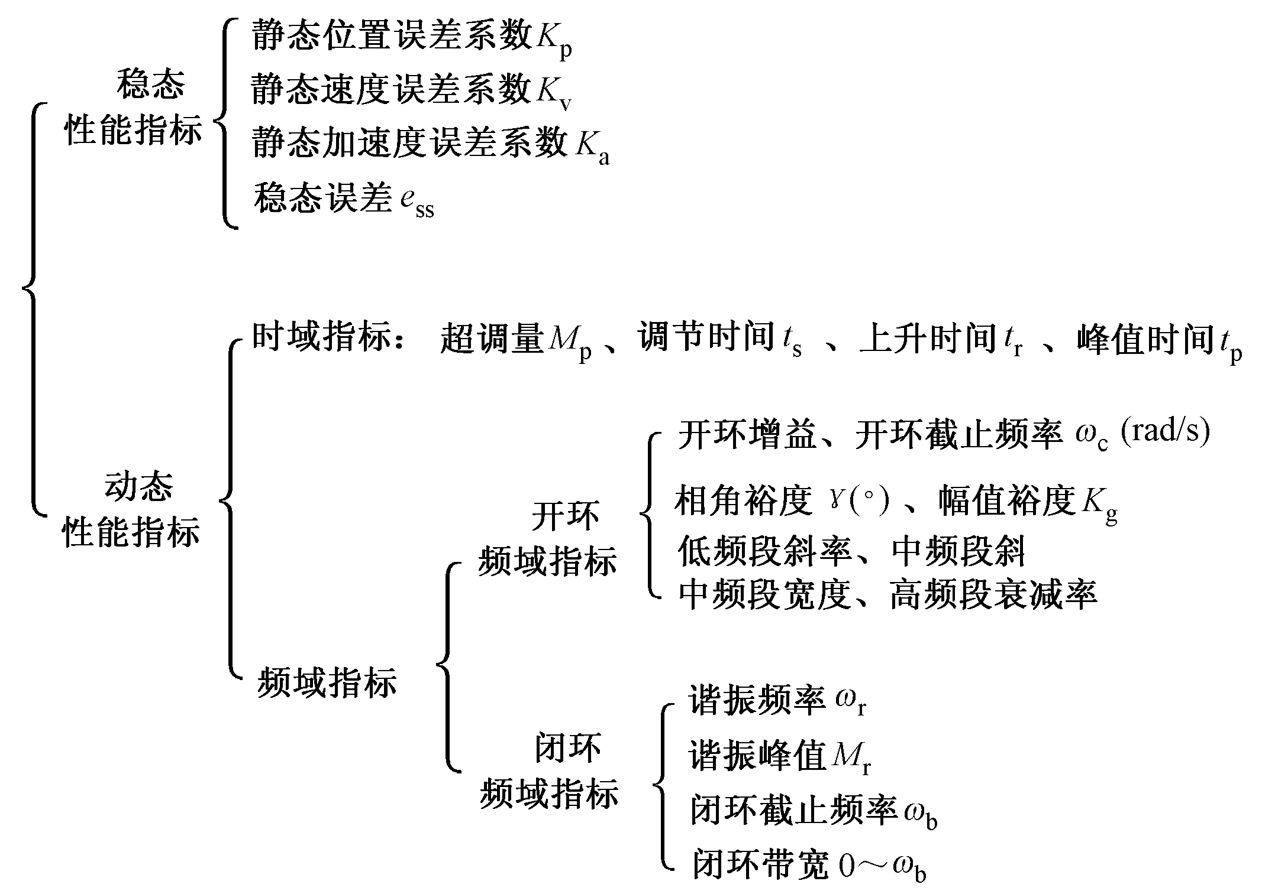
8.2 控制系统校正与综合基础
8.2.1 控制系统性能指标

Slide 4
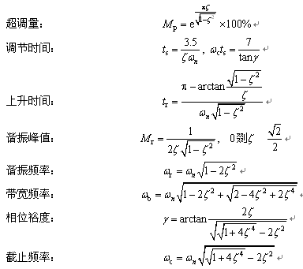
二阶系统频域指标与时域指标的关系

Slide 5
8.2.2 控制系统校正概述
1．超前校正装置
校正装置输出信号在相位上超前于输入信号，即校正装置具有正的相角特性，这种校正装置称为超前校正装置，对系统的校正称为超前校正。
2．滞后校正装置
校正装置输出信号在相位上滞后于输入信号，即校正装置具有负的相角特性，这种校正装置称为滞后校正装置，对系统的校正称为滞后校正。
3．滞后-超前校正装置
校正装置在某一频率范围内具有负的相角特性，而在另一频率范围内却具有正的相角特性，这种校正装置称为滞后-超前校正装置，对系统的校正称为滞后-超前校正。
根据校正装置与被控对象的不同连接方式，可分为串联校正、反馈（并联）校正、前馈校正和干扰补偿等。串联校正和并联校正是最常见的两种校正方式。
4．串联校正
如果校正元件与系统的不可变部分串联起来。串联校正通常设置在前向通道中能量较低的点，为此通常需要附加放大器以增大增益，补偿校正装置的衰减或进行隔离。
5．反馈校正
如果从系统的某个元件输出取得反馈信号，构成反馈回路，并在反馈回路内设置传递函数为 的校正元件。反馈削弱了前向通道上元件变化的影响，具有较高的灵敏度，单位反馈时也容易控制偏差，这就是较多地采用反馈校正的原因。
6．前馈校正
如果从系统的输入元件输出取得前馈信号，构成前馈回路，并在前馈回路内设置传递函数为 的校正元件。前馈校正通常用于补偿系统外部扰动的影响，也可用于对控制输入进行校正。

Slide 6

8.3 PID控制器设计及MATLAB/Simulink应用
PID控制器具有以下优点：
（1）原理简单，使用方便，PID参数可以根据过程动态特性及时调整。如果过程的动态特性发生变化，如对负载变化引起的系统动态特性变化，PID参数就可以重新进行调整与设定。
（2）适应性强，按PID控制规律进行工作的控制器早已商品化，即使目前最新式的过程控制计算机，其基本控制功能也仍然是PID控制。PID应用范围广，虽然很多工业过程是非线性或时变的，但通过适当简化，可以将其变成基本线性和动态特性不随时间变化的系统，这样就可以通过PID控制了。
（3）鲁棒性强，即其控制品质对被控制对象特性的变化不太敏感。

Slide 7
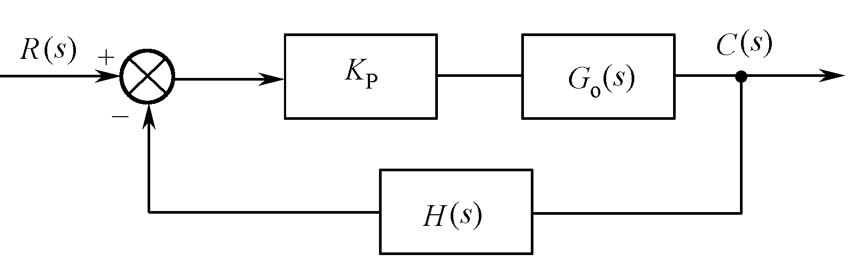
8.3.2 比例（P）控制
P控制只改变系统的增益而不影响相位，它对系统的影响主要反映在系统的稳态误差和稳定性上，增大比例系数可提高系统的开环增益，减小系统的稳态误差，从而提高系统的控制精度，但这会降低系统的相对稳定性，甚至可能造成闭环系统的不稳定，因此，在系统校正和设计中，P控制一般不单独使用。
图8.5 具有比例控制器的系统结构图

Slide 8
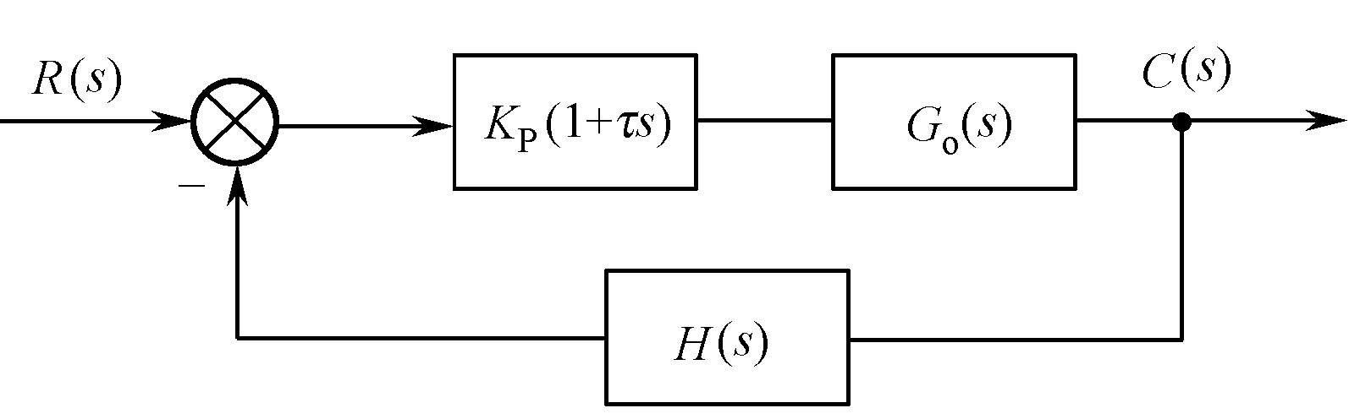
8.3.3 比例微分（PD）控制
自动控制系统在克服误差的调节过程中可能会出现振荡甚至不稳定。原因是由于存在有较大惯性的组件（环节）或有滞后的组件，具有抑制误差的作用，其变化总是落后于误差的变化。解决的办法是使抑制误差作用的变化“超前”，即在误差接近零时，抑制误差的作用就应该是零。这就是说，在控制器中仅引入“比例”项是不够的，比例项的作用仅是放大误差的幅值，而目前需要增加的是“微分项”，它能预测误差变化的趋势，这样，具有“比例＋微分”的控制器，就能提前使抑制误差的控制作用等于零，甚至为负值，从而避免被控量的严重超调。因此对有较大惯性或滞后的被控对象，“比例＋微分”（PD）控制器能改善系统调节过程中的动态特性。
另外，微分控制对纯滞后环节不能起到改善控制品质的作用且具有放大高频噪声信号的缺点。
在实际应用中，当设定值有突变时，为了防止由于微分控制输出的突跳，常将微分控制环节设置在反馈回路中，这种做法称为微分先行，即微分运算只对测量信号进行，而不对设定信号进行。

Slide 9
8.3.4 积分（I）控制
对于一个自动控制系统，如果在进入稳态后存在稳态误差，则称这个控制系统是有稳态误差的，简称为有差系统。为了消除稳态误差，在控制器中必须引入积分项。积分项对误差取决于时间的积分，随着时间的增加，积分项会增大。这样，即使误差很小，积分项也会随着时间的增加而加大，它推动控制器的输出增大，使稳态误差进一步减小，直到等于零。
通常，采用积分控制的主要目的就是使系统无稳态误差，由于积分引入了相位滞后，所以使系统稳定性变差。增加积分控制对系统而言是加入了极点，对系统的响应而言是可消除稳态误差，但这对瞬时响应会造成不良影响，甚至造成不稳定，因此，积分控制一般不单独使用，通常结合比例控制器构成比例积分（PI）控制器。

Slide 10
8.3.5 比例积分（PI）控制
PI控制器与被控对象串联连接时，相当于在系统中增加了一个位于原点的开环极点，同时也增加了一个位于S左半平面的开环零点。位于原点的极点可以提高系统的型别，以消除或减小系统的稳态误差，改善系统的稳态性能；而增加的负实部零点则可减小系统的阻尼比，缓和PI控制器极点对系统稳定性及动态过程产生的不利影响。在实际工程中，PI控制器通常用来改善系统的稳态性能。

Slide 11
8.3.6 比例积分微分（PID）控制
PI控制器与被控对象串联连接时，可以使系统的类型级别提高一级，而且还提供了两个负实部的零点。与PI控制器相比，PID控制器除了同样具有提高系统稳态性能的优点外，还多提供了一个负实部零点，因此在提高系统动态性能方面具有更大的优越性。在实际工程中，PID控制器被广泛应用。
PID控制通过积分作用消除误差，而微分控制可缩小超越量、加快系统响应，是综合了PI控制与PD控制长处并去除其短处的控制。从频域角度来看，PID控制是通过积分作用于系统的低频段，以提高系统的稳态性能；而微分作用于系统的中频段，以改善系统的动态性能。

Slide 12
8.3.7 PID控制器参数整定
PID控制器参数整定的方法很多，概括起来有两大类：
（1）理论计算整定法，主要依据系统的数学模型，经过理论计算确定控制器参数。这种方法所得到的计算数据未必可以直接使用，还必须通过工程实际进行调整和修改。
（2）工程整定方法，主要有Ziegler-Nichols整定法、临界比例度法、衰减曲线法。这三种方法各有特点，其共同点都是通过试验然后按照工程经验公式对控制器参数进行整定。无论采用哪一种方法所得到的控制器参数，都需要在实际运行中进行最后调整与完善。工程整定法的基本特点是：不需要事先知道过程的数学模型，直接在过程控制系统中进行现场整定，方法简单，计算简便，易于掌握。

Slide 13
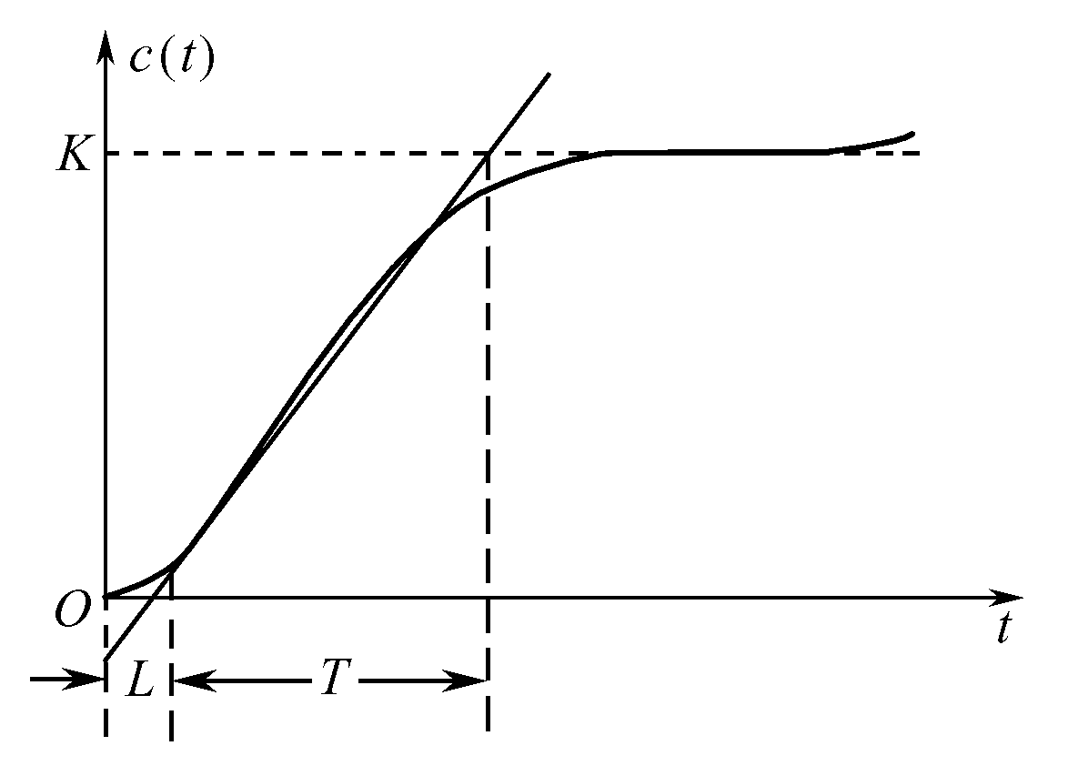
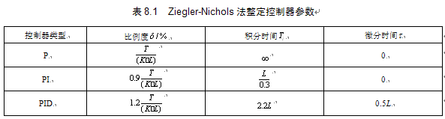
8.3.7.1 Ziegler-Nichols整定方法
Ziegler-Nichols法是一种基于频域设计PID控制器的方法。基于频域的参数整定是需要参考模型的，首先需要辨识出一个能较好反映被控对象频域特性的二阶模型。根据这样的模型，结合给定的性能指标可推导出公式，以用于PID参数的整定。
Ziegler-Nichols法是根据给定对象的瞬态响应特性来确定PID控制器的参数。Ziegler-Nichols法首先通过实验获取控制对象单位阶跃响应
S形响应曲线

Slide 14
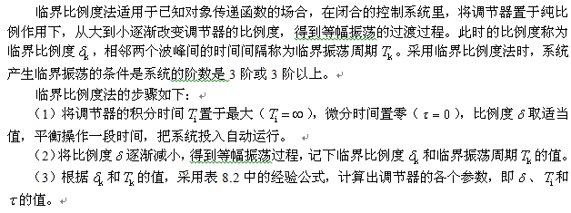
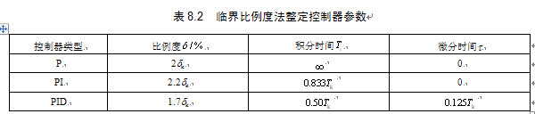
8.3.7.2 临界比例度法

Slide 15
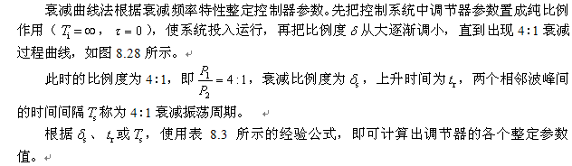
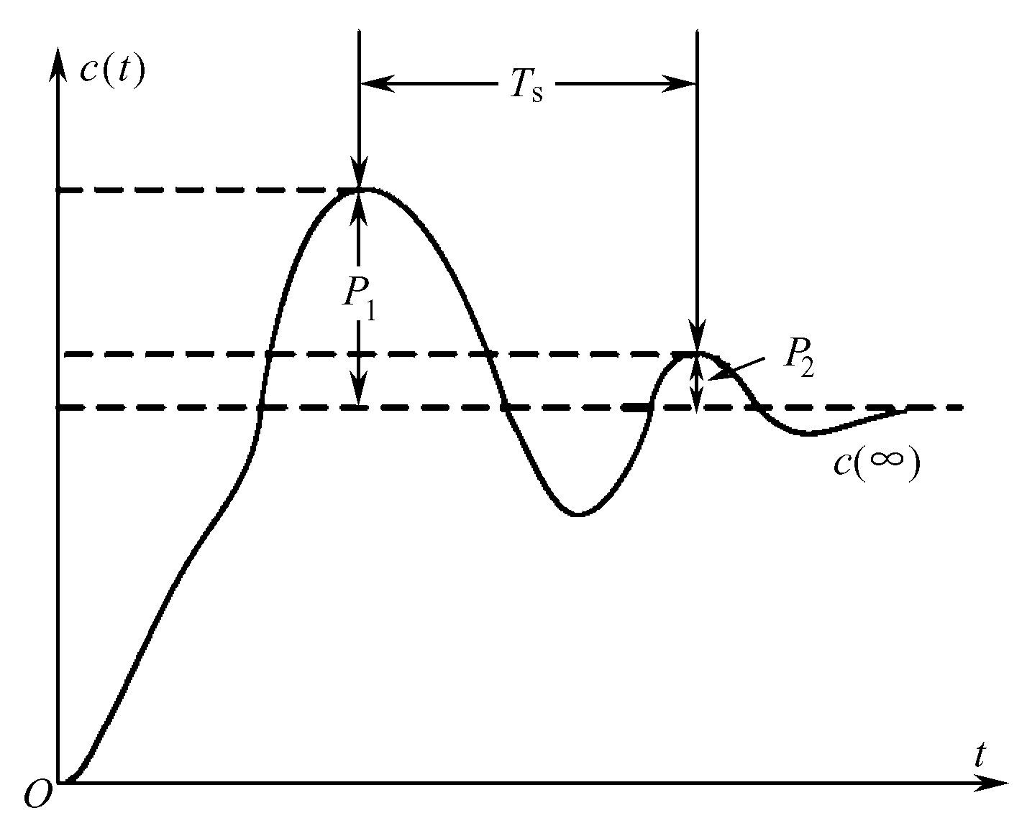
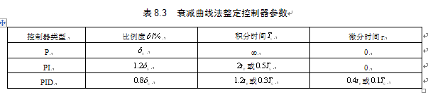
8.3.7.3 衰减曲线法
4:1衰减曲线

Slide 16
衰减曲线法
按“先P后I最后D”的操作顺序，将求得的整定参数设置在调节器上，再观察运行曲线，若不太理想，还可适当调整。
衰减曲线法的注意事项：
（1）反应较快的控制系统，要认定4:1衰减曲线和读出 比较困难，此时，可用记录指针来回摆动两次就达到稳定作为4:1衰减过程。
（2）在生产过程中，负荷变化会影响过程特性。当负荷变化较大时，必须重新整定调节器参数值。
（3）若认为4:1衰减太慢，可采用10:1衰减过程。对于10:1衰减曲线法整定调节器参数的步骤与上述完全相同，仅所用计算公式有些不同，具体公式可查阅相关资料，此处不再赘述。

Slide 17
8.4 控制系统校正的根轨迹法
用根轨迹法进行校正的基础，是通过在系统开环传递函数中增加零点和极点以改变根轨迹的形状，从而使系统根轨迹在S平面上通过希望的闭环极点。根轨迹法校正的特征是基于闭环系统具有一对主导闭环极点，当然，零点和附加的极点会影响响应特性。
应用根轨迹进行校正，实质上是通过采用校正装置改变根轨迹的，从而将一对主导闭环极点配置到期望的位置上。
在开环传递函数中增加极点，可以使根轨迹向右方移动，从而降低系统的相对稳定性，增大系统调节时间。前面讲的积分控制，相当于给系统增加了位于原点的极点，因此降低了系统的稳定性。
在开环传递函数中增加零点，可以使根轨迹向左方移动，从而提高系统的相对稳定性，减小系统调节时间。前面讲的微分控制，相当于给系统前向通道中增加了零点，因此增加了系统的超调量，并且加快了瞬态响应。

Slide 18
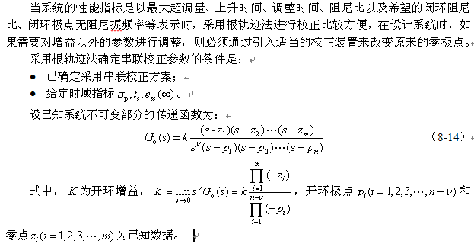
控制系统校正的根轨迹法

Slide 19
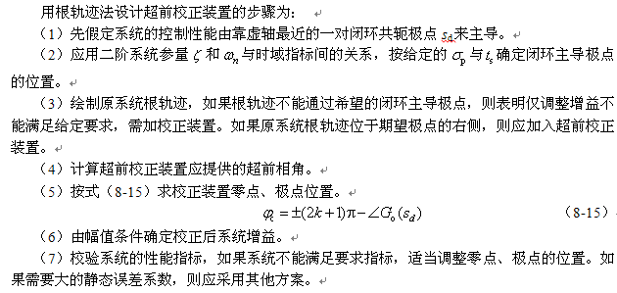
8.4.1 基于根轨迹法的超前校正

Slide 20
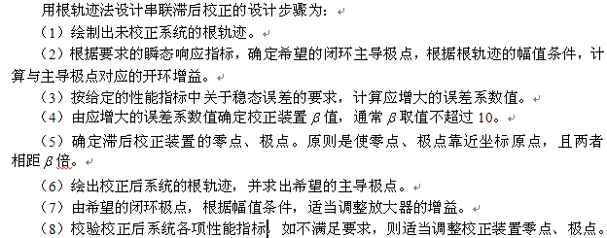
8.4.2 基于根轨迹法的滞后校正

Slide 21
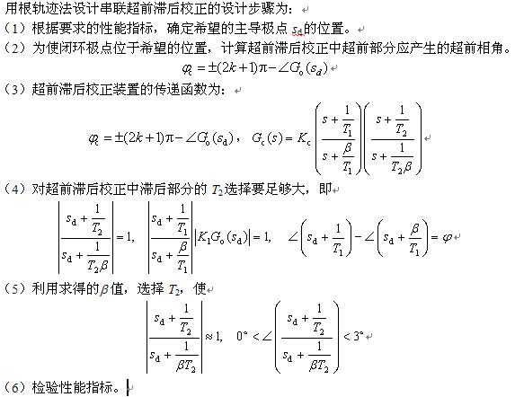
8.4.3 基于根轨迹法的超前滞后校正

Slide 22
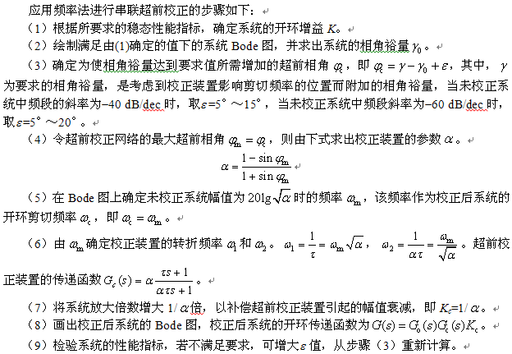
8.5 控制系统校正的频率响应法
8.5.1 基于频率法的超前校正

Slide 23
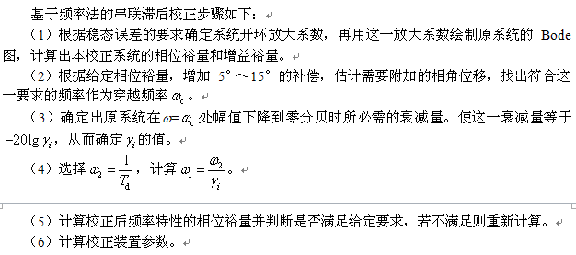
8.5.2 基于频率法的滞后校正
频率法中的串联滞后校正在于提高系统的开环增益，改善控制系统的稳态性能，而尽量不影响原有系统的动态性能。串联滞后校正主要适用于未校正系统或经串联超前校正的系统的动态性能不能满足给定性能指标的需要，只需增大开环增益用以提高控制系统精度的一类系统中。

